Slide 1
Applicazione Web per dati genomici: Studio e implementazione di un visualizzatore circolare
Relatore
Dott. Riccardo Martoglia
Laureando Ghidoni Gaia
Università degli studi di Modena e Reggio Emilia
Dipartimento di Scienze Fisiche, Informatiche e Matematiche
CORSO DI LAUREA IN INFORMATICA

Slide 2
Il progetto InstaCircos
Il progetto InstaCircos è nato dalla collaborazione tra l’Università di Modena e Reggio Emilia e l’Università di Padova per la realizzazione di uno strumento di visualizzazione di dati genomici.
I dati genomici sono:
Complessi e composti da fattori ignoti
Memorizzati in formati differenti
Di grandi dimensioni
Visualizzare i dati genomici è fondamentale importanza, nell’ambito bioinformatico, per lo studio degli stessi.

Slide 3
Uno dei formati più efficaci per la rappresentazione dei dati genomici è il formato circolare.
Strumenti disponibili permettono la visualizzazione circolare, ma con limitazioni:
Installazione e operazioni preliminari sui dati
Conoscenze specifiche di un linguaggio di programmazione
Limitazione a genomi di piccole dimensioni
Mancanza di interattività

Slide 4
Obiettivi di InstaCircos
InstaCircos ha l’obiettivo di superare le limitazioni evidenziate tramite una applicazione web:
Semplice da usare
Interattiva (nel grafico e nella sua generazione)
Veloce
Permette la visualizzazione di grafici di genomi dalle grosse dimensioni

Slide 5
Analisi del progetto
Dati di interesse
Problematiche affrontate
Tecnologie usate
Gestione dei dati
Interfaccia utente
Confronto delle prestazioni
Conclusioni e sviluppi futuri

Slide 6
Studio dei dati di interesse
GBFF
Assembly report
Reverse complement
Provenienti dalla collezione RefSeq della NCBI
Sequenze genomiche
Metadati
Annotazioni
Provenienti dalla collezione RefSeq
File riassuntivo dei metadati delle sequenze
Derivato da analisi dei file FASTA con lo strumento LASTZ
Link tra regioni del genoma

Slide 7
Analisi del progetto
Dati di interesse
Problematiche affrontate
Tecnologie usate
Gestione dei dati
Interfaccia utente
Confronto delle prestazioni
Conclusioni e sviluppi futuri

Slide 8
Problematiche affrontate
Analisi e selezione delle sequenze cromosomiche
Recupero efficiente dei reverse complement
Gestione di grandi genomi
Aggiunta di interattività all’applicazione web

Slide 9
Analisi del progetto
Dati di interesse
Problematiche affrontate
Tecnologie usate
Gestione dei dati
Interfaccia utente
Confronto delle prestazioni
Conclusioni e sviluppi futuri

Slide 10
Tecnologie usate
Database
Web Framework e librerie grafiche
Analisi e gestione dati

Slide 11
Analisi del progetto
Dati di interesse
Problematiche affrontate
Tecnologie usate
Gestione dei dati
Interfaccia utente
Confronto delle prestazioni
Conclusioni e sviluppi futuri

Slide 12
Pre-processing dei dati
FILE GENOMICI
REVERSE COMPLEMENT
I file Assembly Report sono letti per individuare I ruoli di ogni locus
I file GBFF sono letti tramite la libreria Biopython
Attributi estratti:
Id
Annotations
Description
Features
Location, Type, Strand, Id, Qualifiers
Sequence
Ricerca tramite LASTZ
Adozione di filtri:
Evita la crescita quadratica dei file di output
Esclude I link di minore rilevanza
Esempio: output del cromosoma 1 del genoma umano viene ridotto a 29MB (invece di più di 900GB)

Slide 13
Requisiti del Database
La scelta del DBMS è stata principalmente motivata dai requisiti dettati dai dati:
Dati semi-strutturati
Presenta di documenti innestati
Presenza di array
Possibilità di memorizzare dati di grandi dimensioni

Slide 14
Organizzazione dei database
Una istanza di database per ogni organismo memorizzato
Contenente quattro collezioni
Ogni collezione è specifica per una categoria di dati

Slide 15
Struttura del database
Seq: collezione che memorizza le sequenze geniche
Chromosome: collezione che memorizza i metadati principali delle sequenze
Feature: collezione che memorizza informazioni sulle regioni caratteristiche delle sequenze
Links: collezione che memorizza i reverse complement

Slide 16
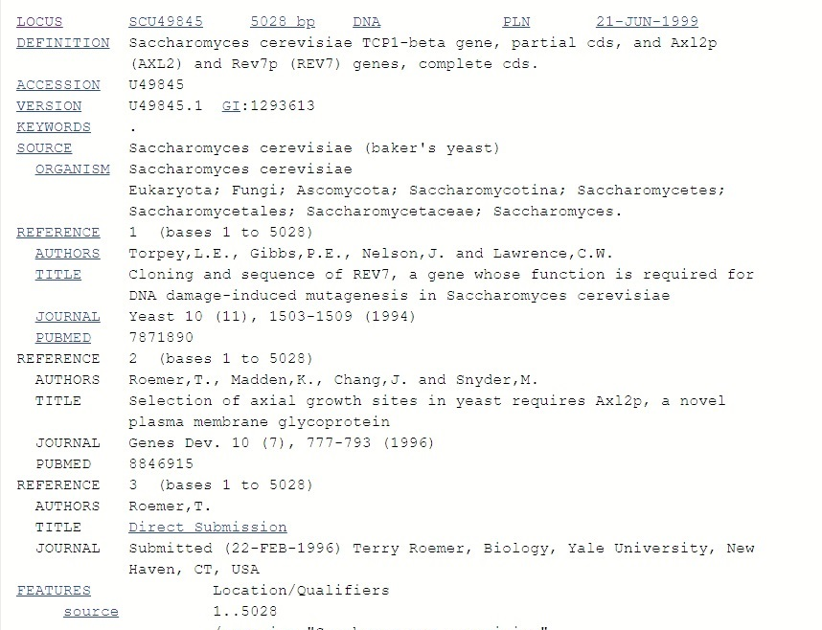
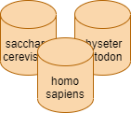
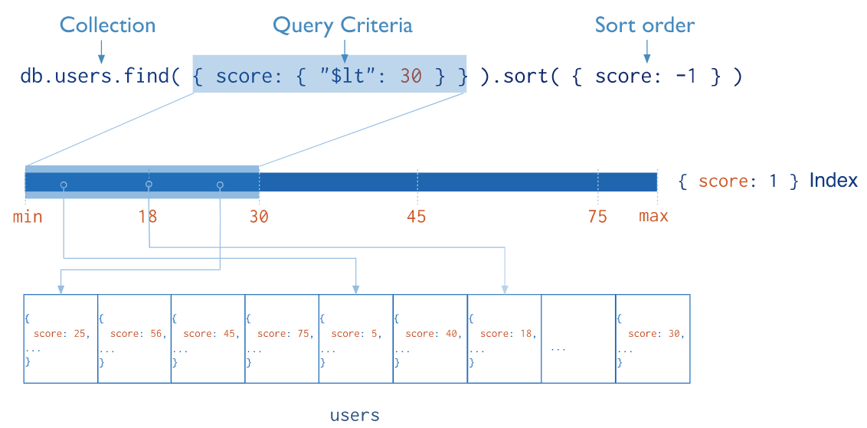
Implementazione
Ottenimento e preprocessing dati
Creazione istanza database e
collezioni
Creazione indici
Inserimento dati

Slide 17
Analisi del progetto
Dati di interesse
Problematiche affrontate
Tecnologie usate
Gestione dei dati
Interfaccia utente
Confronto delle prestazioni
Conclusioni e sviluppi futuri

Slide 18
Progettazione dell’interfaccia web
In seguito ad analisi dei requisiti si sono individuate le funzionalità dell’applicazione web:
Grafici circolari e interattivi:
Zoom, dettagli on mouse hover
Download del grafico creato
Selezione di differenti genomi
Creazione dinamica di nuovi grafici

Slide 19
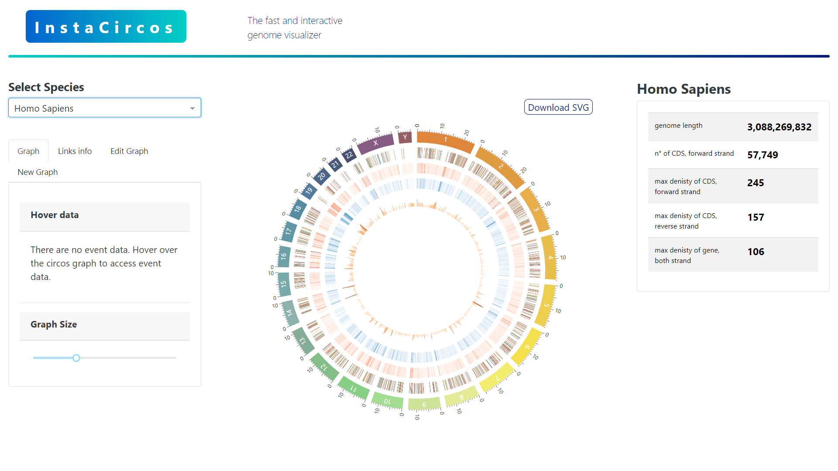
L’applicazione web è costituita da una sola pagina per rendere l’interfaccia semplice e intuitiva.

Slide 20
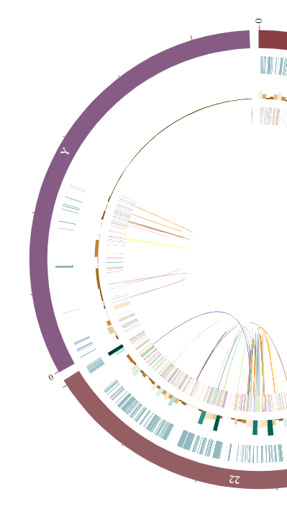
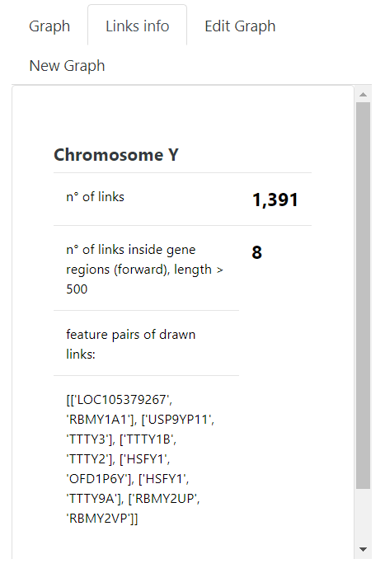
Visualizzazione dei link
InstaCircos permette di filtrare i link in base alla loro posizione
Vengono mostrati i soli link che sono interamente inclusi in feature
Un pannello mostra i dettagli dei link e delle feature in esame

Slide 21
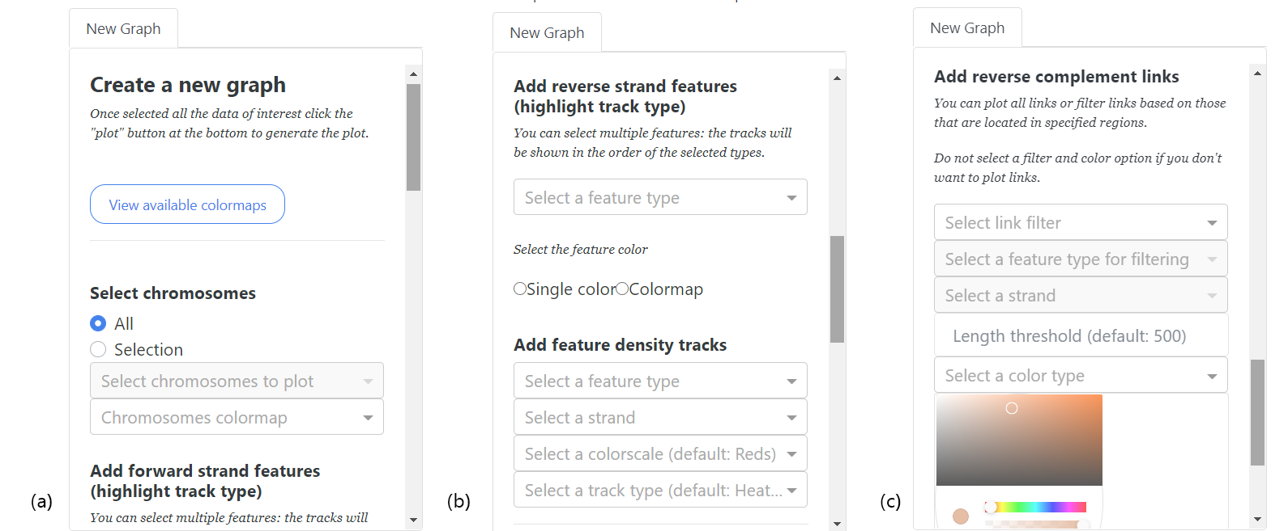
Creazione dinamica di grafici
La tab New Graph permette la selezione dei parametri utili alla creazione di nuovi grafici
permette: selezione dei cromosomi(a), feature e densità di feature (b), links filtrati per lunghezza o per posizione (c)

Slide 22
Analisi del progetto
Dati di interesse
Problematiche affrontate
Tecnologie usate
Gestione dei dati
Interfaccia utente
Confronto delle prestazioni
Conclusioni e sviluppi futuri

Slide 23
Fasi di sviluppo
Prototipo 1
Prototipo 2
InstaCircos
Immagine statica
Pandas, Matplotlib
Tutti i dati tenuti in memoria principale
Immagine statica
Dati memorizzati in un database
web application interattiva
Dati memorizzati in un database

Slide 24
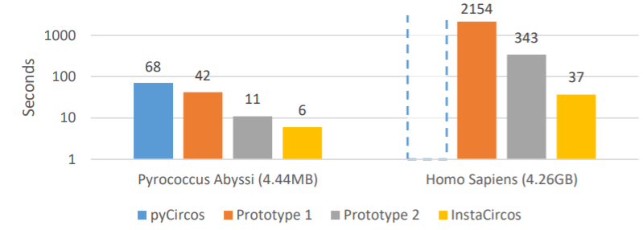
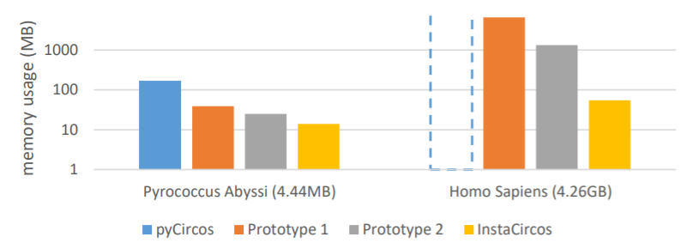
Confronto prestazioni
Genoma piccolo: Pyrococcus Abyssi, GBFF 4.44MB
Genoma grande: genoma umano, GBFF 4.26GB
Tempo di esecuzione
Occupazione di memoria lato server

Slide 25
Analisi del progetto
Dati di interesse
Problematiche affrontate
Tecnologie usate
Gestione dei dati
Interfaccia utente
Confronto delle prestazioni
Conclusioni e sviluppi futuri

Slide 26
Conclusioni e sviluppi futuri
InstaCircos rispetta le richieste iniziali:
Applicazione web facile da usare
Interattiva
Veloce e senza limiti nelle dimensioni dei genomi
Il progetto ha visto la pubblicazione di un articolo accettato alla conferenza IV2020: VDSML – Visualization in Data Science and Machine Learning
Gaia Ghidoni , Riccardo Martoglia , Cristian Taccioli , Chiara Vischioni - InstaCircos: a Web Application for Fast and Interactive Circular Visualization of Large Genomic Data (Work in Progress)
Sviluppi futuri:
Aggiunta di genomi nel database
Generazione di grafici da file forniti dall’utente
Aggiunta di parametri per la creazione dinamica dei grafici

Slide 27
Grazie per l’attenzione

